Slide 1
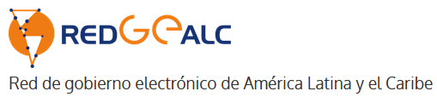

XV Reunión Anual de Red Gealc: Panamá 2021
Evolución, situación y próximos pasos de España en materia de identidad digital
Angel Martín Bautista
Subdirector Adjunto de Planificación y Gobernanza de la Administración Digital
Secretaría General de Administración Digital
19 de noviembre de 2021
Notes:
Bienvenidos a la SGAD. Es un placer recibir a esta delegación de Moldavia.
Soy el Subdirector General de Impulso de la Administración Digital y Servicios al Ciudadano.
A lo largo de esta presentación veremos algunos sistemas que desarrollamos para soportar la Administración Digital en España.
Siéntanse libres de interrumpir con preguntas en cualquier momento de la presentación.

Slide 2
Contenidos
Identificación y firma
Marco europeo
Acciones futuras
Notes:
A continuación se ofrece una panorámica del catálogo de bloques básicos a disposición de la administración estatal, autonómica y local.
Estos componentes se ordenan por categorías, como las que hemos visto en la transparencia anterior.
Vamos a detenernos superficialmente en algunos sistemas.
Algunos otros se verán en presentaciones monográficas entre hoy y mañana, como la plataforma de intermediación de datos, carpeta ciudadana, el sistema de notificaciones electrónicas, o el sistema Clave para identificación y autenticación de ciudadanos.

Slide 3




Introducción
Regulación identificación y firma electrónica
NORMATIVA EUROPEA
Reglamento (UE) nº 910/2014. eIDAS
IMPLEMENTING DECISION (EU) 2015/1506. Formatos firma.
IMPLEMENTING DECISION (EU) 2015/1505. TSL
NORMATIVA ESPAÑOLA
Ley 39/2015 de Procedimiento Admvo.
Ley 40/2015 de Régimen Jurídico
Real Decreto 4/2010 del Esquema Nacional de Interoperabilidad.
NTI de Política de firma
Ley 6/2020, de 11 de noviembre, reguladora de determinados aspectos de los servicios de confianza.
Real Decreto 203/2021, de 30 de marzo, por el que se aprueba el Reglamento de actuación y funcionamiento del sector público por medios electrónicos.
Notes:
A continuación se ofrece una panorámica del catálogo de bloques básicos a disposición de la administración estatal, autonómica y local.
Estos componentes se ordenan por categorías, como las que hemos visto en la transparencia anterior.
Vamos a detenernos superficialmente en algunos sistemas.
Algunos otros se verán en presentaciones monográficas entre hoy y mañana, como la plataforma de intermediación de datos, carpeta ciudadana, el sistema de notificaciones electrónicas, o el sistema Clave para identificación y autenticación de ciudadanos.

Slide 4
El marco legal español
2010
ENI
ENS
ISA
EIF v1
ENI
ENS
2006
Planes
Avanza
Conecta
Moderniza
DNI-e
SCSP
2013
Estrategia Ciberseguridad
Informe CORA
LTBG
Agenda Digital España
1996
RD Criterios
Seguridad,
Normalización
y Conservación
CERES
2011
NTI
RD Archivos
Ley 18/11 justicia-e
Plan AVANZA2
1992
Ley 30/92
RJPAC
2018
ENS
CEF-Telecom WP 2018
Archivo-e
Ley 3/18 PDGDD
Ley 3/2018
PDGDD
2015
Mercado único digital
Leyes 39/15 y 40/15
Estrategia TIC
Declaración SSCC
RD 95/15 mod. ENS
Leyes 39
y 40/2015
1992
1996 .. 2007
2010 .. 2013
2014 .. 2016
2017
2018
2021
1999
LOPD
15/99
2003
LFE
59/03
2004
RD 421/04
CCN
2009
RD 1671/
2009
2012
NTI Doc-e
Plan MEJORA
2014
RD 806/14 DTIC
RD 802/14
CIO AGE
Cl@ve
eIDAS
E-ARK
2016
ENS
RGPD
D. NIS
D. Accesibilidad
Plan acción Gob.e
ISA2
2017
EIF v2
Plan TRANSFORMA
Foro doc-e
Remisión justicia exp-e
LOPD
15/1999
RGPD
ReglamentoeIDAS
RD 203/2021
RAFSPME
2007
LAECSP 11/07
LRISP 37/07
RDPD 1720/07
LAECSP
11/2007

Slide 5
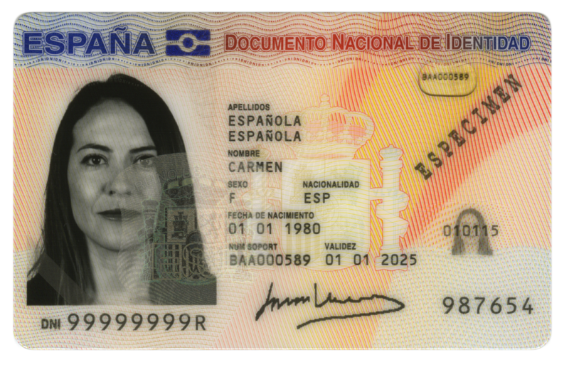
Documento Nacional de Identidad electrónico
DNIe
Documento persistente emitido por la Dirección General de la Policía (Ministerio del Interior). Además de acreditar físicamente la identidad personal de su titular permite:
Acreditar electrónicamente y de forma inequívoca su identidad.
Firmar digitalmente documentos electrónicos, otorgándoles una validez jurídica equivalente a la que les proporciona la firma manuscrita.
Incorpora un pequeño circuito integrado (chip), que contiene los mismos datos que aparecen impresos en la tarjeta (datos personales, fotografía, firma digitalizada y huella dactilar digitalizada) junto con los certificados de Autenticación y de Firma Electrónica.
Cualquier persona podrá realizar múltiples gestiones online de forma segura con las Administraciones Públicas, con empresas públicas y privadas, y con otros ciudadanos, a cualquier hora y sin tener que desplazarse ni hacer colas.
Principal objetivo: un ciudadano puede identificarse y autenticarse frente a una entidad pública usando claves concertadas, sin tener que recordar claves diferentes para acceder a servicios distintos.
Notes:
A continuación se ofrece una panorámica del catálogo de bloques básicos a disposición de la administración estatal, autonómica y local.
Estos componentes se ordenan por categorías, como las que hemos visto en la transparencia anterior.
Vamos a detenernos superficialmente en algunos sistemas.
Algunos otros se verán en presentaciones monográficas entre hoy y mañana, como la plataforma de intermediación de datos, carpeta ciudadana, el sistema de notificaciones electrónicas, o el sistema Clave para identificación y autenticación de ciudadanos.

Slide 6

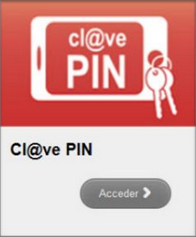
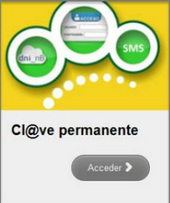

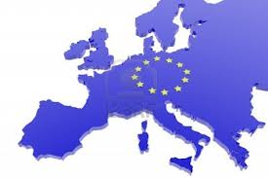
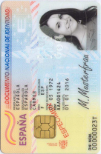
Cl@ve
Esquema general
AEAT
Proveedor del servicio
de administración electrónica (SP)
Proveedor de servicios de identificación y autenticación (IdP)
Gestor de identificación
Servicio de e-Admon
GISS
Proveedor de servicios de identificación y autenticación (IdP)
@firma
eIDAS
Intermediador de DNIe
y certificados reconocidos
Intermediador de eID UE
Notes:
A continuación se ofrece una panorámica del catálogo de bloques básicos a disposición de la administración estatal, autonómica y local.
Estos componentes se ordenan por categorías, como las que hemos visto en la transparencia anterior.
Vamos a detenernos superficialmente en algunos sistemas.
Algunos otros se verán en presentaciones monográficas entre hoy y mañana, como la plataforma de intermediación de datos, carpeta ciudadana, el sistema de notificaciones electrónicas, o el sistema Clave para identificación y autenticación de ciudadanos.

Slide 7
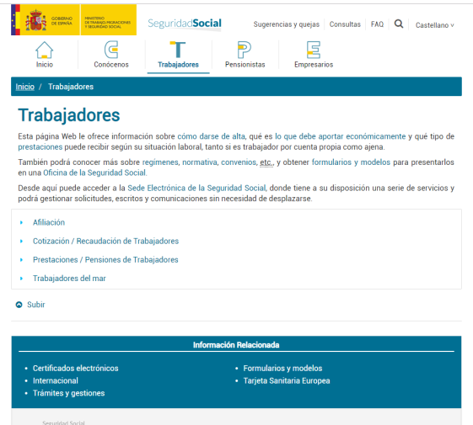
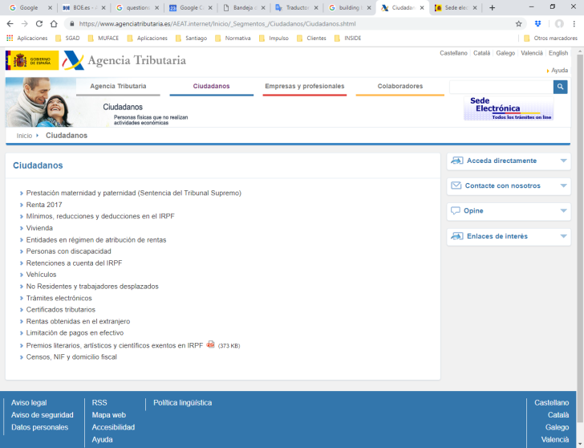
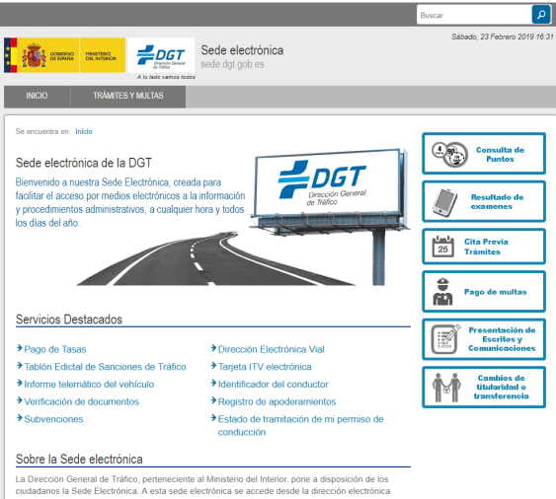
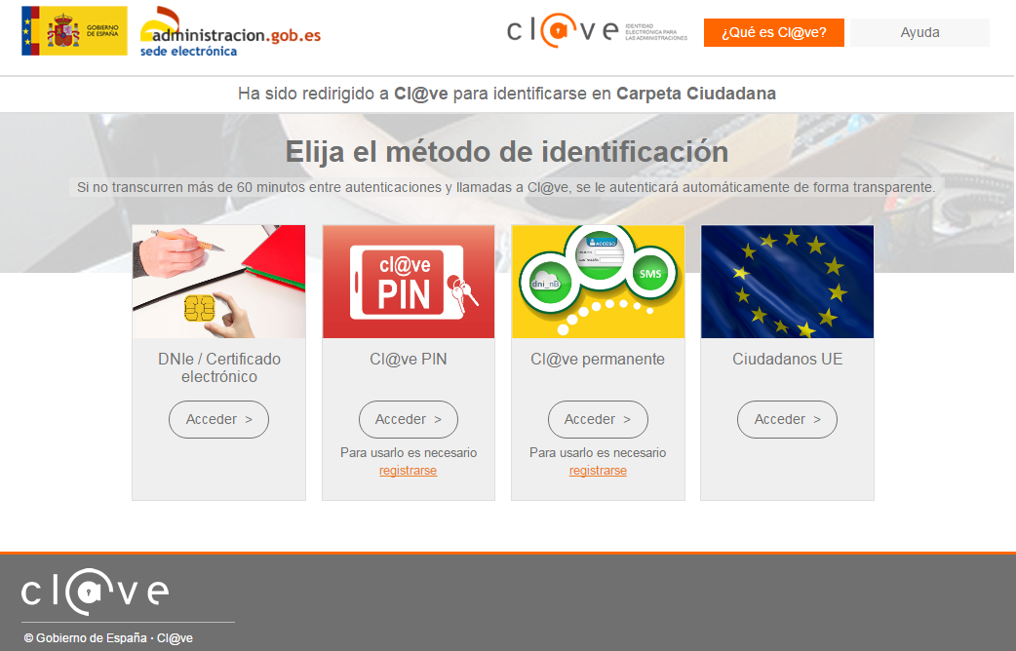
Cl@ve
Pasarela
Seguridad Social
AEAT
…
DGT
Identificación por
DNI-e
Certificados electrónicos reconocidos
Clave PIN
Clave Permanente
eIDAS
Notes:
A continuación se ofrece una panorámica del catálogo de bloques básicos a disposición de la administración estatal, autonómica y local.
Estos componentes se ordenan por categorías, como las que hemos visto en la transparencia anterior.
Vamos a detenernos superficialmente en algunos sistemas.
Algunos otros se verán en presentaciones monográficas entre hoy y mañana, como la plataforma de intermediación de datos, carpeta ciudadana, el sistema de notificaciones electrónicas, o el sistema Clave para identificación y autenticación de ciudadanos.

Slide 8

Identificación electrónica. Sistema Cl@ve
Sistema orientado a unificar y simplificar el acceso electrónico de los ciudadanos a los servicios públicos
  Principal objetivo: un ciudadano puede identificarse y autenticarse frente a una entidad pública usando claves concertadas, sin tener que recordar claves diferentes para acceder a servicios distintos
Complementa los sistemas basados en DNI-e y certificados electrónicos
Requiere registro previo
  Presencial
  Online: Certificado electrónico / datos conocidos por ambas partes (información tributaria) / videoidentificación.
Dos modalidades de identificación electrónica basada en claves concertadas
  Cl@ve PIN: Usuario (NIF) + contraseña formada por dos partes, una de ellas elegida por el ciudadano, la otra un código enviado a su teléfono móvil por SMS con validez muy limitada en el tiempo. Destinado a usuarios que acceden a los servicios de forma esporádica.
  Cl@ve Permanente: Usuario (NIF) + contraseña definida y custodiada por el ciudadano, reforzada (si se precisa) por un código enviado por SMS al móvil.

Slide 9




Actores de Cl@ve
Cl@ve Permanente
Cl@ve Firma
Registro de ciudadanos
Cl@ve PIN
Proveedor de la Identidad
Cl@ve Firma
Responsable del Servicio Cl@ve
Pasarela de Cl@ve
Cl@ve SIM

Slide 10
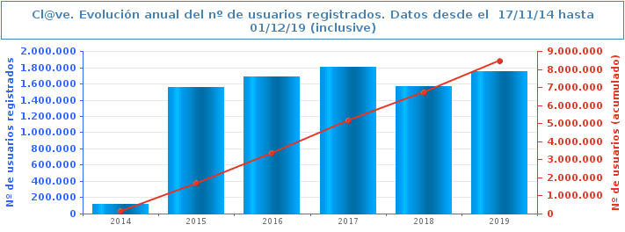

Cl@ve en cifras
14.082.829 usuarios registrados en Cl@ve
    Nivel Básico 45 %
    Nivel Alto 55 %
7.536.567 de usuarios activos en Cl@ve Permanente.
Autenticaciones en la pasarela Cl@ve (> 60 M / mes)
Firmas electrónicas con Cl@ve Firma (> 200.000 / mes)
7.606
organismos
(95% EELL)
Notes:
A continuación se ofrece una panorámica del catálogo de bloques básicos a disposición de la administración estatal, autonómica y local.
Estos componentes se ordenan por categorías, como las que hemos visto en la transparencia anterior.
Vamos a detenernos superficialmente en algunos sistemas.
Algunos otros se verán en presentaciones monográficas entre hoy y mañana, como la plataforma de intermediación de datos, carpeta ciudadana, el sistema de notificaciones electrónicas, o el sistema Clave para identificación y autenticación de ciudadanos.

Slide 11

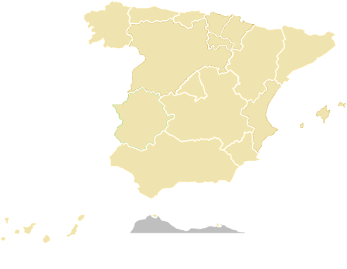

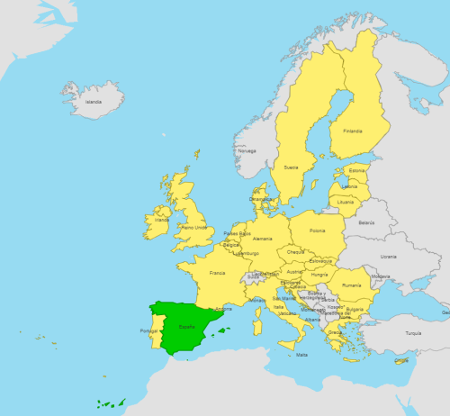


@firma validación
Principio de funcionamiento
Facilita el desarrollo de servicios electrónicos a las AAPP/Organismos…
validando certificados y firmas electrónicas …
interoperando con los Prestadores de Servicios de Certificación reconocidos
36 PSC nacionales
Administraciones Públicas
Ministerios
Entidades públicas
+182 PSC europeos
Agencias públicas
Comunidades
Autónomas
No requiere desarrollos
(configuración por parámetro)
Entidades Locales
Notes:
A continuación se ofrece una panorámica del catálogo de bloques básicos a disposición de la administración estatal, autonómica y local.
Estos componentes se ordenan por categorías, como las que hemos visto en la transparencia anterior.
Vamos a detenernos superficialmente en algunos sistemas.
Algunos otros se verán en presentaciones monográficas entre hoy y mañana, como la plataforma de intermediación de datos, carpeta ciudadana, el sistema de notificaciones electrónicas, o el sistema Clave para identificación y autenticación de ciudadanos.

Slide 12
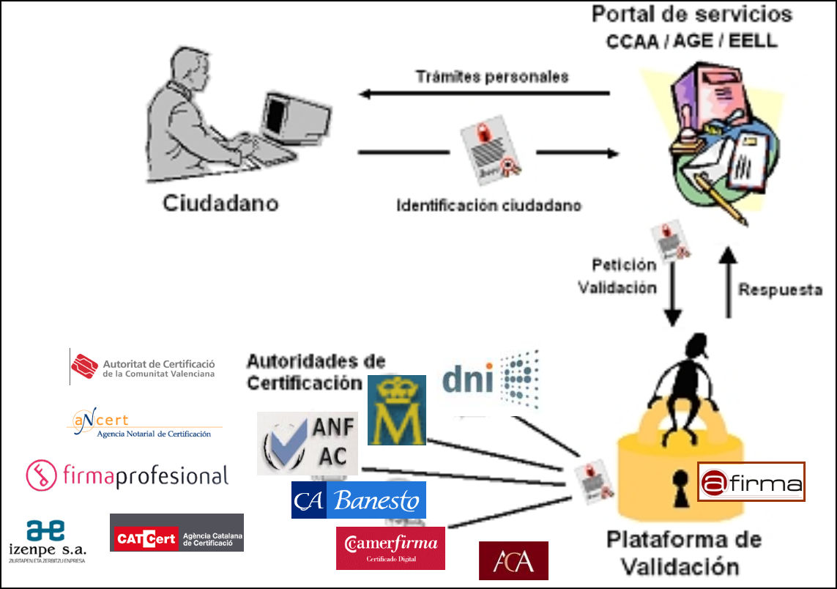
Cómo se usan los servicios de validación

Slide 13







@firma validación
Provisión del servicio
Internet
PSC cualificados
Sistemas SGAD
Acuerdo de cesión SW
Actualizaciones periódicas
Configuración replicada
Alto rendimiento
Respaldo @firma central
Acceso vía red SARA
CAU de soporte
Reducción de costes e inversiones
Reducción de complejidad
Notes:
A continuación se ofrece una panorámica del catálogo de bloques básicos a disposición de la administración estatal, autonómica y local.
Estos componentes se ordenan por categorías, como las que hemos visto en la transparencia anterior.
Vamos a detenernos superficialmente en algunos sistemas.
Algunos otros se verán en presentaciones monográficas entre hoy y mañana, como la plataforma de intermediación de datos, carpeta ciudadana, el sistema de notificaciones electrónicas, o el sistema Clave para identificación y autenticación de ciudadanos.

Slide 14
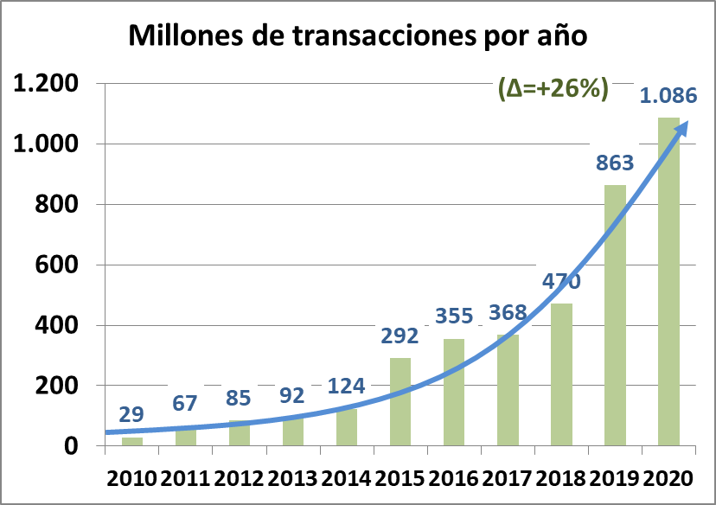
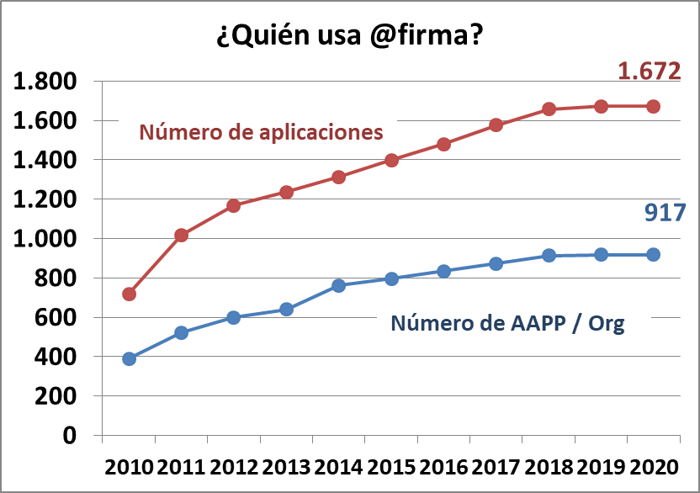

@firma validación
Estadísticas
Servicio Común (datos 2020)
  1.086M transacciones
  1.672 aplicaciones
  917 organismos
Instancias federadas (reutilización)
  25+ despliegues en distintas Administraciones españolas
  Rendimiento mejorado para organizaciones con alto volumen transaccional
3. Código abierto (desde feb’19)
  Bajo licencia EUPL
Notes:
A continuación se ofrece una panorámica del catálogo de bloques básicos a disposición de la administración estatal, autonómica y local.
Estos componentes se ordenan por categorías, como las que hemos visto en la transparencia anterior.
Vamos a detenernos superficialmente en algunos sistemas.
Algunos otros se verán en presentaciones monográficas entre hoy y mañana, como la plataforma de intermediación de datos, carpeta ciudadana, el sistema de notificaciones electrónicas, o el sistema Clave para identificación y autenticación de ciudadanos.

Slide 15

eIDAS: Regulation on Electronic identification and trust services for electronic transactions in the internal market
REGLAMENTO DEL PARLAMENTO EUROPEO Y DEL CONSEJO RELATIVO A LA IDENTIFICACIÓN ELECTRÓNICA Y LOS SERVICIOS DE CONFIANZA PARA LAS TRANSACCIONES ELECTRÓNICAS EN EL MERCADO INTERIOR Y POR LA QUE SE DEROGA LA DIRECTIVA 1999/93 CE
Reforzar el Mercado Único Europeo impulsando la confianza y la conveniencia en transacciones electrónicas transfronterizas seguras y sin fisuras.
Asegurando que las personas y las empresas pueden usar y aprovechar sus eID nacionales de manera transfronteriza para acceder al menos a servicios públicos en otros países de la UE
  Reconocimiento mutuo de identificación electrónica.

Slide 16
Reglamento eIDAS - Identificación
Reconocimiento mutuo obligatorio (desde el 8 de septiembre de 2018) de los esquemas de identificación notificados por los EEMM. Datos contrastados en un proceso de registro.
Datos identificativos obligatorios:
  Nombre - CurrentGivenName
  Apellido - CurrentFamilyName
  Identificador único - PersonIdentifier
  Fecha de nacimiento – DateOfBirth

Slide 17




















Cl@ve
Reconocimiento mutuo de esquemas de identificación eIDAS
2018 2019 2020 2021
Sep Sep Nov Dic Feb May Sep Dic Abr
DE
IT
ES
BE
PT
UK
NL
LV
DK
LU
CZ
SK
EE
Nivel de seguridad
HR
Alto
Bajo
Sustancial

Slide 18
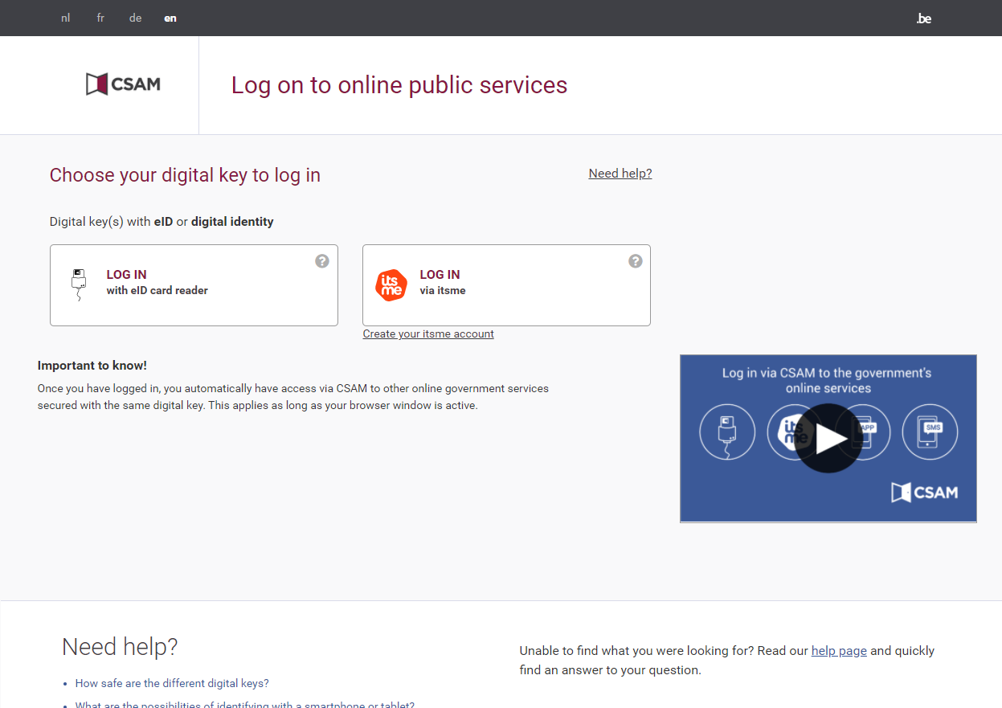
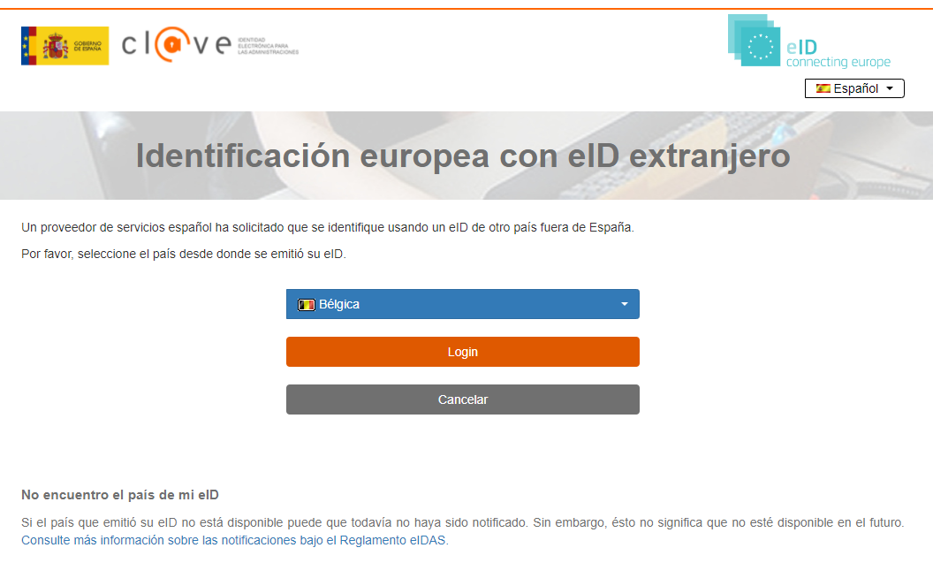
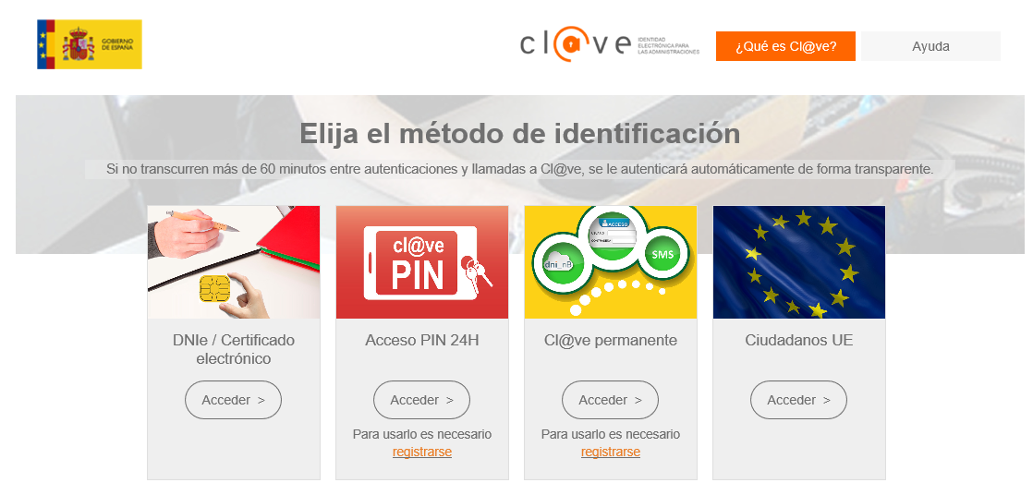
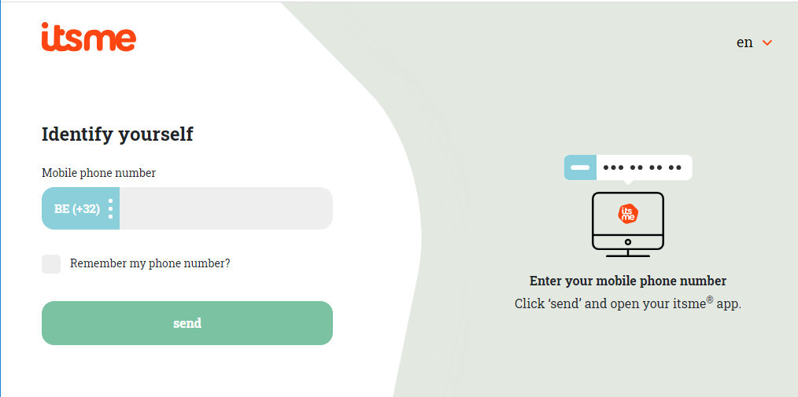
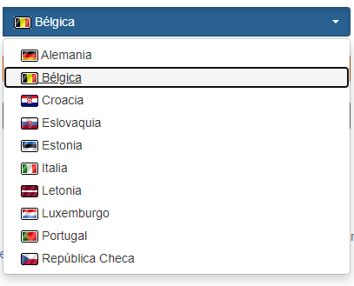

Cl@ve
Integración con eIDAS
REGLAMENTO EUROPEO (UE) 910/2014
PARA RECONOCIMIENTO MUTUO DE IDENTIFICACIÓN ELECTRÓNICA
En producción desde julio 2019

Slide 19
PROPUESTA DE REVISIÓN DEL REGLAMENTO (UE) 910/2014 EN RELACIÓN CON EL ESTABLECIMIENTO DE UN MARCO PARA UNA IDENTIDAD DIGITAL EUROPEA (3 DE JUNIO DE 2021)

Slide 20
PROPUESTA DE REVISIÓN DEL REGLAMENTO (UE) 910/2014
Identificación electrónica. Carencias.
  Proceso complejo de reconocimiento de esquemas.
  Sólo 14 EEMM han notificado un esquema.
  Escaso uso por el sector privado.
  No permite que el usuario restrinja su identificación a los datos estrictamente necesarios para el procedimiento o actuación concreta.

Slide 21
PROPUESTA DE REVISIÓN DEL REGLAMENTO (UE) 910/2014
Se simplifica el procedimiento de notificación de esquemas nacionales a la Comisión Europea.
Creación por parte de los EEMM de wallets de identidad digital europea.
  Apps móviles.
  Datos identificativos, credenciales y atributos.
  Alternativa a los métodos de identificación privados de las grandes plataformas (Google, Facebook)
  No sustituye sino que se construye sobre las identidades electrónicas nacionales.
Nuevos servicios electrónicos de confianza

Slide 22

NUEVAS ACTUACIONES EN MARCHA
Plan de Recuperación Transformación y Resiliencia
Refuerzo de los sistemas de identificación nacionales:
  Extensión del sistema Cl@ve a plataformas móviles.
  Gestión del Documento Nacional de Identidad desde dispositivos móviles.
Onboarding digital:
  Trabajando en sistemas de onboarding digital que permitan el acceso de manera segura, confiable y fácil al ciudadano.
Explorando nuevos paradigmas de identidad digital:
  Self-Sovereign identity (SSI).

Slide 23
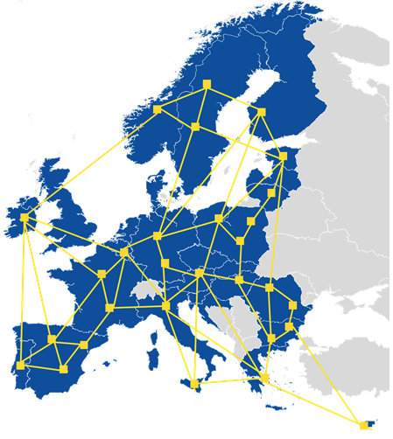
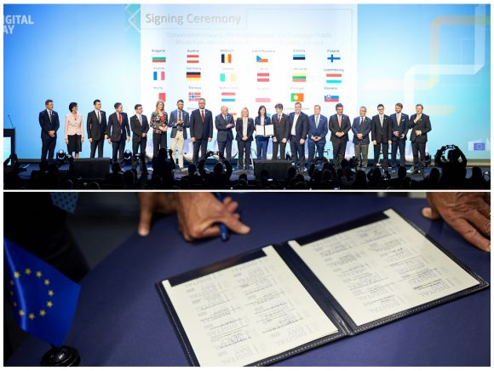
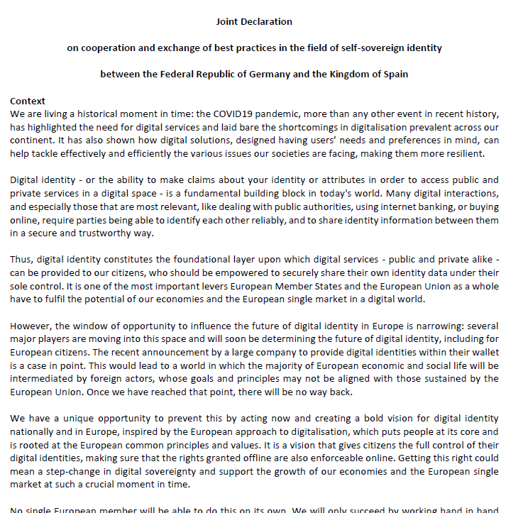
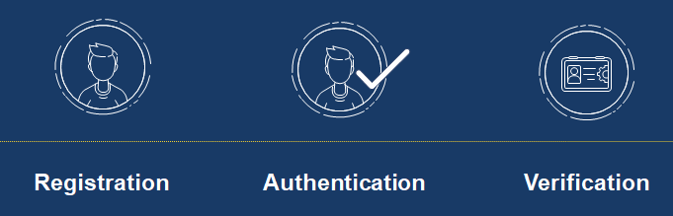
NUEVAS ACTUACIONES EN MARCHA
Nuevos sistemas de identificación: SSI

